Slide 1
IŞIK
Işığın Kırılması ve Mercekler

Slide 2
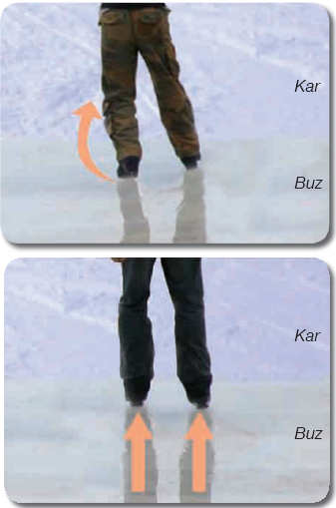
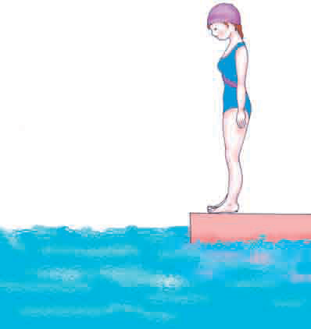

Slide 3
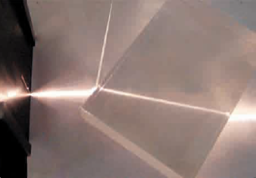
Bir saydam ortamdan başka bir saydam ortama gönderilen ışık ışınlarının bir kısmı bu iki ortamı ayıran sınır üzerinden yansırken büyük bir kısmı da doğrultusunu ve hızını değiştirerek diğer ortama geçer.

Slide 4
IŞIĞIN KIRILMASI
•Işık ışınları saydam bir ortamdan başka bir saydam ortama geçerken ışınların bir kısmı yansıyarak geldiği ortama dönerken, bir kısmı da ikinci ortama, doğrultusu ve hızı değişerek geçer.
•Işığın ikinci bir ortama geçerken
doğrultu değiştirmesine
ışığın kırılması denir.

Slide 5
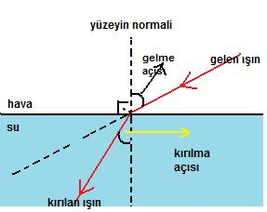
Kırılma olayında ortamları ayıran yüzeye gelen ışık ışını ile normal arasındaki açı gelme açısı, kırılan ışın ile normal arasındaki açı da kırılma açısı olarak adlandırılır.

Slide 6
KIRILMA KANUNLARI
1.Gelen ışın, kırılan ışın ve yüzeyin normali aynı düzlemdedir.
2.Işık az yoğun ortamdan çok yoğun ortama geçerken, yüzeyin normaline yaklaşarak kırılır.
3.Işınlar çok yoğun ortamdan az yoğun ortama geçerken, yüzeyin normalinden uzaklaşarak kırılır.
4.Yüzeye dik gelen ışın kırılmadan yoluna devam eder.
5.Işığın bulunduğu ortamdaki sürati, ortamın kırıcılığı ile ters orantılıdır. Hava az kırıcı bir ortam iken, su havadan daha kırıcıdır. Işık havada sudan daha süratli hareket eder.

Slide 7
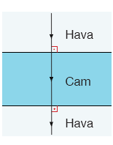
Işık havadan cama veya camdan havaya 90 º lik açı ile gönderildiğinde kırılmaz, sadece hız değiştirir.

Slide 8
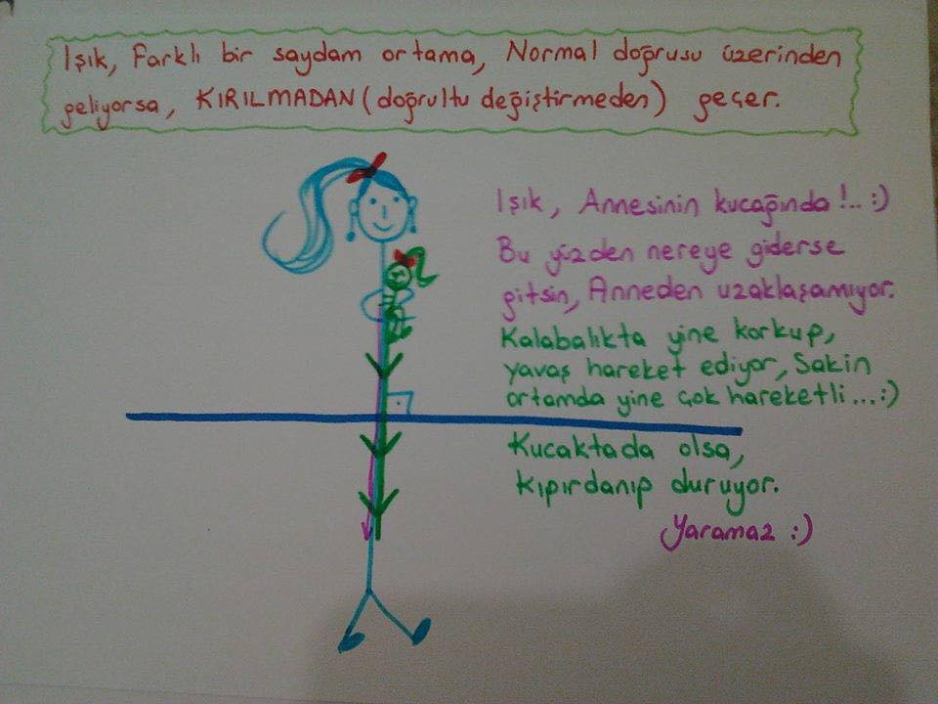

Slide 9
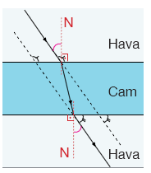
Işık havadan cama veya camdan havaya dik olmayacak şekilde gönderildiğinde hem kırılır hem de hız değiştirir.
Normal: Bir yüzeye indirilen dikmedir.

Slide 10
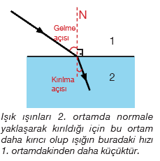
Çok kırıcı (çok yoğun) ortama giren ışık, normal çizgisine yaklaşarak kırılır. Normale yaklaşan ışığın hızı da azalır. Cam, havadan kırıcı olduğundan ışık bu ortamda daha küçük hıza sahip olur.
Çok yoğun ortamdan az yoğun ortama geçen ışık ışınları normale yaklaşarak kırılır.

Slide 11
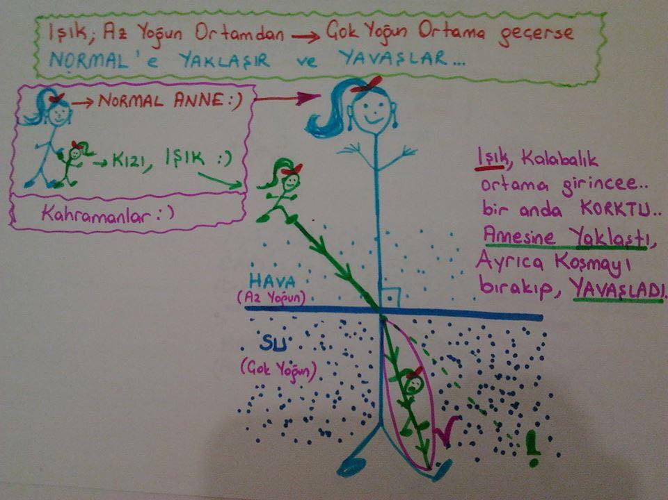

Slide 12
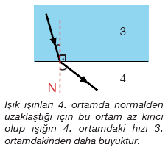
Az kırıcı (az yoğun) ortama giren ışık normalden uzaklaşarak kırılır ve bu sırada ışığın hızı da artar. Su, camdan az kırıcı olduğundan ışık bu ortamda cama göre daha büyük hıza sahip olur.
Az yoğun ortamdan çok yoğun ortama geçen ışık ışınları normalden uzaklaşarak kırılır.

Slide 13
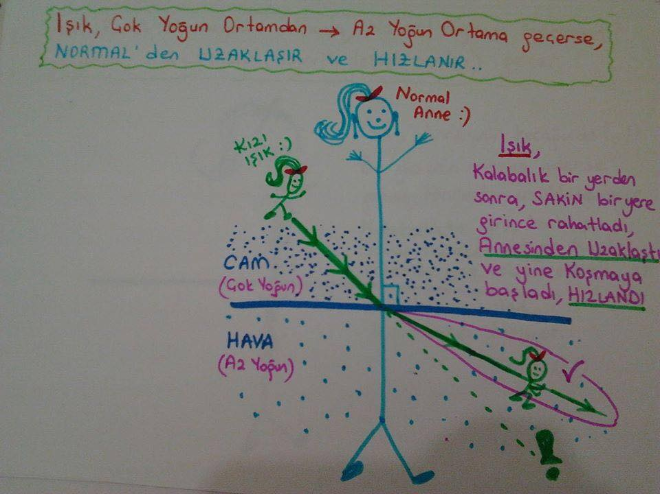

Slide 14
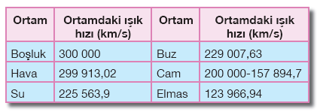
Maddesel ortamdaki hızı boşluktaki hızından küçüktür. Bir kırılma olayında kırılan ışık ışınları ortamların kırıcılıklarına (yoğunluklarına) bağlı olarak az ya da çok doğrultu değiştirir. Az kırıcı saydam ortamdan çok kırıcı saydam ortama gönderilen her ışık ışını ikinci ortama geçer ve bu durumda kırılma açısı gelme açısından küçük olur.

Slide 15
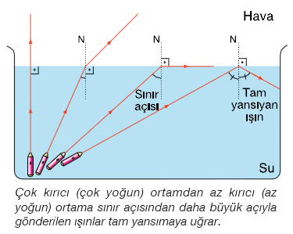
Işık ışınları az yoğun ortamdan çok yoğun ortama her zaman geçer. Fakat, çok yoğun ortamdan az yoğun ortama gelen ışık ışınları her zaman geçemeyebilir.

Slide 16
SINIR AÇISI
•Işığın çok kırıcı ortamdan az kırıcı ortama geçerken normalden uzaklaşarak kırıldığını öğrendik.
•Ancak her defasında ışık çok kırıcı ortamdan az kırıcı ortama geçemez.
•Kırılma açısının 900 olduğu andaki gelme açısına sınır açısı denir.

Slide 17
SINIR AÇISI
•Işık sudan havaya geçerken sınır açısı 480, camdan havaya geçerken 420dir.
•Az kırıcı ortamlardan çok kırıcı ortamlara geçişte sınır açısından bahsedilemez.

Slide 18
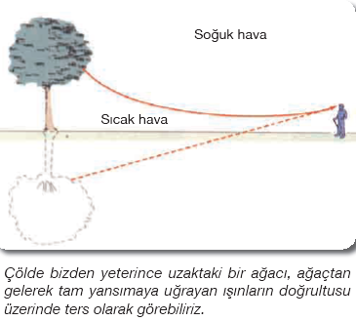
Serap Olayı
Çölde yer yüzeyine yakın hava biraz yüksekteki havadan daha çok ısınır. Isınmanın etkisiyle genleşerek yoğunluğu ve kırıcılığı azalır.
Soğuk hava içinde bulunan ağaçtan gelen ışınlardan bazıları farklı yoğunluktaki hava tabakaları arasındaki sınırı yalayacak şekilde kırılır. Kırılan bu ışınların gelme açısından(sınır açısı) daha büyük geliş açısına sahip ışınlar, geldiği ortama geri döner. Yani tam yansımaya uğrar.

Slide 19
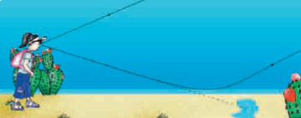
Gözümüze ulaşan ışınlar kesikli çizgilerle gösterilen doğrultudan geliyormuş gibi algılanır. Bu yüzden çölün o bölgesinde sanki bir su birikintisi varmış gibi görürüz

Slide 20
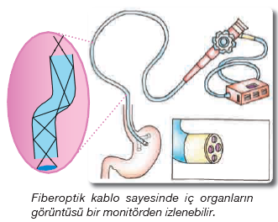
Tam yansıma olayından teknolojide de yararlanılmaktadır.
Saç teli kalınlığındaki fiberoptik kablo içerisine gönderilen ışık tam yansıma yoluyla ilerler. Bu kablolar iletişimde (telekominikasyonda) ve tıpta yaygın bir kullanım alanına sahiptir.
Kablolarda lazer ışığı ile binlerce mesaj taşınmakta, yine aynı kablolar yardımıyla tıpta endoskop denilen cihazla iç organları görüntülemek mümkün olmaktadır.

Slide 21
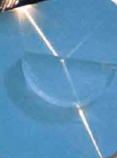
Işık ışınları; su, pencere camı veya buzlu cam gibi maddelere çarptığında çarpan ışınlardan bir kısmı bu yüzeyler tarafından kırılırken bir kısmı da bu yüzeylerden yansır. Su yüzeyinin ve camların görünmesinin nedeni yansıyan ışıktır.

Slide 22
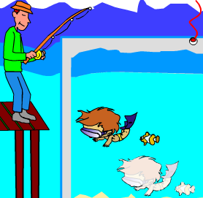
Dibi görülebilen göl, gölet ve havuz gibi berrak suların göründüklerinden daha derindir.
Az yoğun ortamdan çok yoğun ortama bakılırken, çok yoğun ortamdaki cisimler olduklarından daha yakın görünür.
Avlanma sırasında balığa dik veya dike ne kadar yakın biracıyla bakılırsa balığın avlanması da o kadar kolay olacaktır.

Slide 23
Havadan suya bakınca balık olduğundan daha yakın görünür.

Slide 24
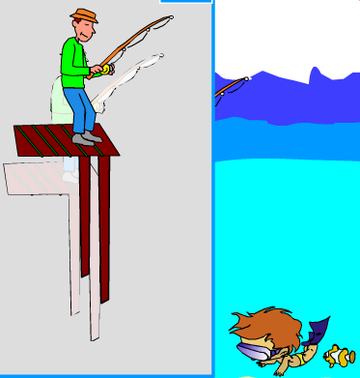
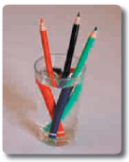
Çok yoğun ortamdan az yoğun ortama bakılırken, az yoğun ortamdaki cisimler olduklarından daha uzakta görünür.
Işığın kırılmasının bir başka sonucu su dolu bardağa koyduğumuz kalemlerin kırıkmış gibi görünmesidir.

Slide 26
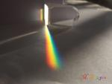
Işık prizmasına gönderilen ışık prizmayı renklerine ayrılmış olarak terk eder. Kırmızı, turuncu, sarı, yeşil, mavi ve mor olarak sıralanan bu temel renkler birbirinden kesin çizgilerle ayrılmış olarak değil iç içe geçmiş durumda gözlenir.
Beyaz ışığın burada renklerine ayrılması ışığın yayılma ortamını değiştirmesindendir.

Slide 27
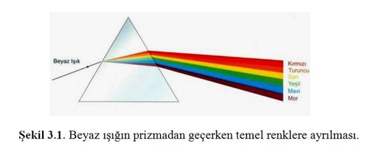
En fazla kırılan mor ışık prizmanın tabanına yakın uçta yer alırken en az kırılan kırmızı ışık ise prizmanın tabanına uzak uçta yer alır.

Slide 28
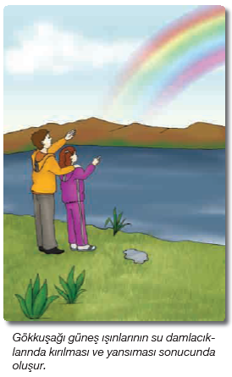
Işık prizmasında elde edilen renkler, yağmur damlacıklarının güneş ışığını kırması ve yansıtması sonucunda da oluşur.
Güneş ışığı yağmur damlalarında bir dizi kırılma ve tam yansımaya uğrar.

Slide 29
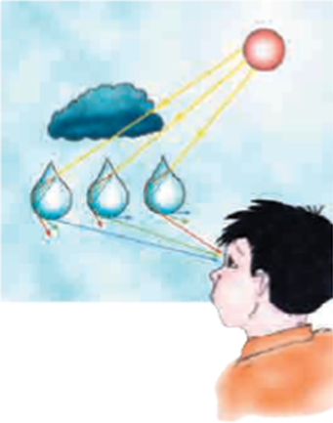
Damla içerisine girerken renklerine ayrılan ışık, damlanın karşı duvarından, ayrılmış olduğu renklere bağlı olarak farklı açılarla tam yansımaya uğrar. Damlayı terk edeceği yüzeye gelen değişik renkteki yansımış ışınlar burada tekrar kırılmaya uğrar.
Aynı renkte olmayan bu ışınlar farklı açılarla kırıldığından her bir damladan sadece bir renk ışık gözümüze ulaşır.
Kırmızı ışığın üstteki damladan, mor ışığın ise daha aşağıdaki damladan gelmesi nedeniyle gökkuşağı renkleri kırmızı üstte, mor altta olacak şekilde sıralanır.

Slide 30
IŞIĞI KIRAN MADDELER; MERCEKLER
Cisimlerin görüntülerini büyütme, küçültme
özelliğine sahip, su, cam ya da mika gibi saydam
maddelerden yapılmış araçlara mercekadı verilir.
1-İnce Kenarlı Mercekler ( Yakınsak)
2-Kalın Kenarlı Mercekler( Iraksak)

Slide 31
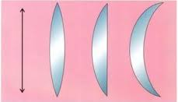
İNCE KENARLI MERCEKLER
•Ortası kalın, kenarları ince olan merceklere ince kenarlı (yakınsak) mercekler adı verilir. İnce kenarlı merceği basitçe temsil etmek için çift taraflı ok kullanılır.
•İnce kenarlı mercekte
özel ışın ve görüntüler
çukur aynanın aynısıdır.

Slide 32
Asal eksene paralel gelen ışın, odaktan geçecek şekilde kırılır.

Slide 33
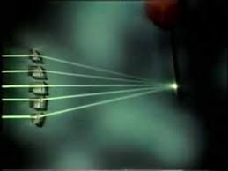
İnce kenarlı mercekler üzerlerine düşen paralel ışınları tek bir noktada toplanacak şekilde kırarlar. Bu özel nokta ODAK NOKTASI dır.

Slide 34
İNCE KENARLI MERCEKLERİN KULLANIM ALANLARI
•İnce kenarlı mercekler; mikroskoplarda, büyüteç olarak, slayt makinelerinde, video, dürbünlerde ve hipermetrop göz kusurunun düzeltilmesi için üretilen gözlüklerin yapımında kullanılır.
•İnce kenarlı mercekler belirli mesafelerdeki cisimlerin düz ve büyük görüntülerini oluştururlar. Bu nedenle büyüteç görevi yaparlar.
•Ormanlarda bırakılan cam atıklar ince kenarlı mercek etkisi yaparak orman yangınlarına sebep olur.

Slide 35
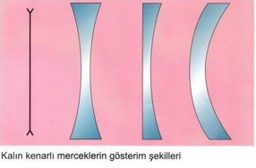
KALIN KENARLI MERCEKLER
•Kenarları kalın ortası ince olan merceklere kalın kenarlı (ıraksak) mercekler adı verilir.Kalın kenarlı merceği basitçe temsil etmek için aşağıdaki gibi ok uçları içeri dönük bir şekilde gösterilir.
•Kalın kenarlı mercekteki
özel ışınlar ve görüntü
çizimleri tümsek aynadaki
özel ışınlar ve görüntü
çizimlerinin aynısıdır.

Slide 36
Asal eksene paralel gelen ışın uzantısı odaktan geçecek şekilde kırılır.

Slide 37
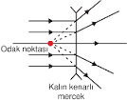
Kalın kenarlı mercekler üzerine düşen paralel ışınları sanki tek bir noktadan geliyorlarmış gibi kırar. Bu nokta odak noktasıdır.

Slide 38
KALIN KENARLI MERCEKLERİN KULLANIM ALANLARI
•Kalın kenarlı mercekler; teleskoplar, mikroskoplar, kameralar ve miyop göz kusurunun düzeltilmesi için üretilen gözlüklerinyapımında kullanılır.
•Kalın kenarlı mercekler cisimlerin düz ve küçük görüntülerini oluşturur. Cisimleri daha küçük göstererek sürücünün görüş alanını arttırdığı için araçların arka camlarına konulur.

Slide 39
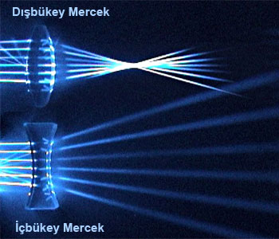

Slide 40
